Slide 1


Опыт решения задачи дактилоскопической идентификации с использованием GPGPU
Станислав Юрьевич Сартасов, аспирант кафедры системного программирования Математико-Механического факультета СПбГУ
Научный руководитель: д.ф.-м.н. проф. Терехов А.Н.

Slide 2
План доклада
Биометрическая идентификация и проблема масштабирования
Системные ошибки
Биометрическое слияние и классификация
Дактилоскопические алгоритмы
Улучшение изображений
FingerCode
Распознавание по минуциям

Slide 3

Биометрическая идентификация
$$T=T_{ie}+T_{te}+T_{m}$$

Slide 4

Проблема масштабирования
Сравнение один ко многим
Больше отпечатков
Больше времени
$$T=T_{ie}+T_{te}+T_{m}$$

Slide 5
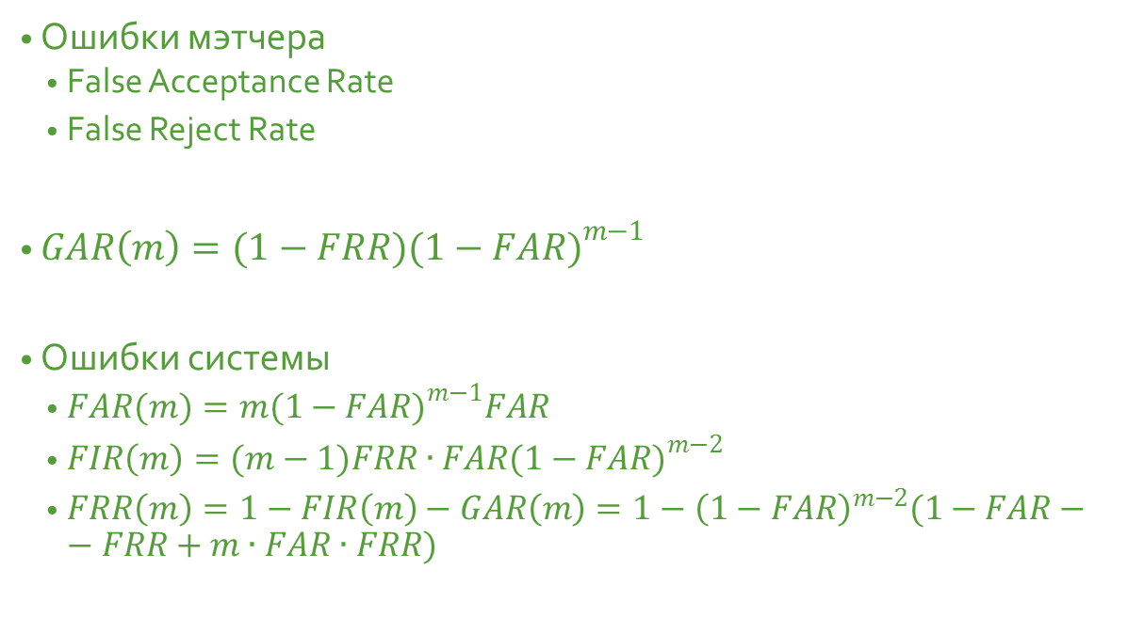
Системные ошибки
Ошибки мэтчера
False Acceptance Rate
False Reject Rate
$GAR\left(m\right)=(1−FRR){(1−FAR)}^{m−1}$
Ошибки системы
$FAR(m)=m{(1−FAR)}^{m−1}FAR$
$FIR\left(m\right)=(m−1)FRR∙FAR{(1−FAR)}^{m−2}$
$FRR\left(m\right)=1−FIR\left(m\right)−GAR\left(m\right)=1−{\left(1−FAR\right)}^{m−2}(1−FAR−−FRR+m∙FAR∙FRR)$

Slide 6
Биометрическое слияние Классификация
Слияние
Мультибиометрия
Исходных данных
Алгоритмов
Метрики или ранга
На основе принятия решения
Классификация
Гальтона-Генри
Основанные на Гальтона-Генри
Кластеризация
Непрерывная

Slide 7
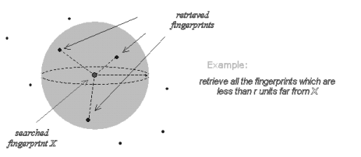
Непрерывный классификатор
A. Lumini, D. Maio, D. Maltoni
Сопоставление с отпечатком точки многомерного пространства
Ранжирование
Выбор k наилучших ИЛИ пороговая функция
CMC(k)

Slide 8
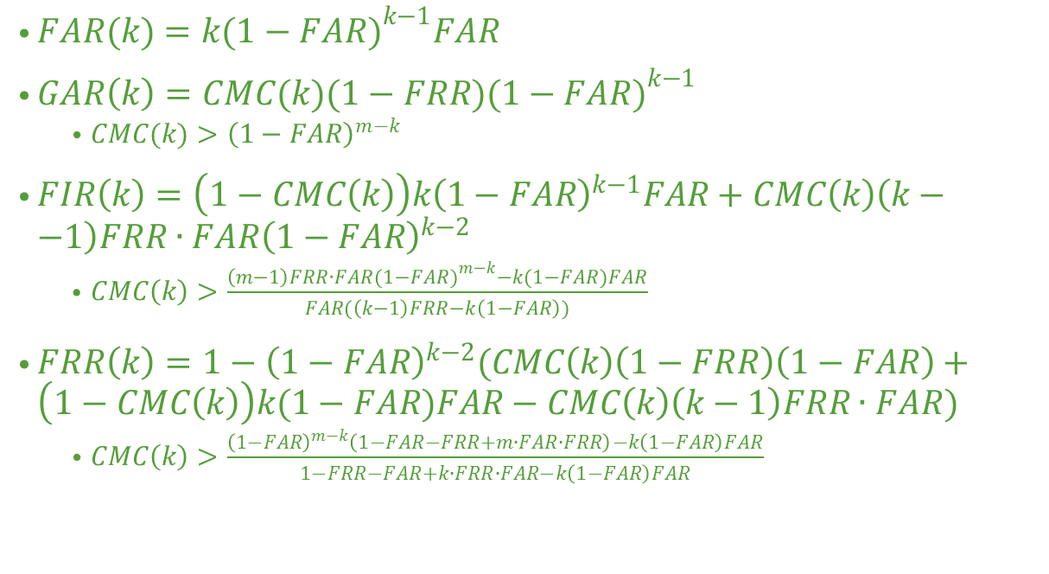
Непрерывный классификатор
$FAR(k)=k{(1−FAR)}^{k−1}FAR$
$GAR\left(k\right)=CMC(k)(1−FRR){(1−FAR)}^{k−1}$
$CMC(k)>{\left(1−FAR\right)}^{m−k}$
$FIR\left(k\right)=\left(1−CMC\left(k\right)\right)k{\left(1−FAR\right)}^{k−1}FAR+CMC\left(k\right)\left(k−−1\right)FRR∙FAR{\left(1−FAR\right)}^{k−2}$
$CMC\left(k\right)>\frac{\left(m−1\right)FRR{∙FAR(1−FAR)}^{m−k}−k(1−FAR)FAR}{FAR(\left(k−1\right)FRR−k\left(1−FAR\right))}$
$FRR\left(k\right)=1−{\left(1−FAR\right)}^{k−2}(CMC\left(k\right)\left(1−FRR\right)\left(1−FAR\right)+\left(1−CMC\left(k\right)\right)k(1−FAR)FAR−CMC\left(k\right)\left(k−1\right)FRR∙FAR)$
$CMC\left(k\right)>\frac{{\left(1−FAR\right)}^{m−k}\left(1−FAR−FRR+m∙FAR∙FRR\right)−k\left(1−FAR\right)FAR}{1−FRR−FAR+k∙FRR∙FAR−k\left(1−FAR\right)FAR}$

Slide 9
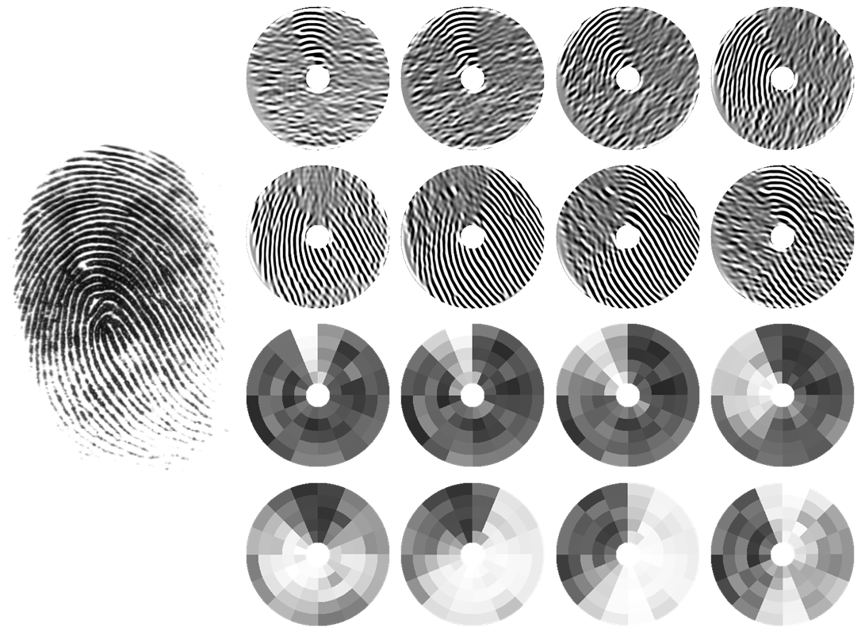
FingerCode

Slide 10
FingerCode
A. Jain, S. Prabhakar, L. Hong, S. Pankanti, Michigan State University
Выделение ядра отпечатка
Отдельная проблема
Формирование области из концентрических колец
Свёртка области фильтрами Габора
Расчёт среднего отклонения цвета пикселов в каждом секторе
Подходит для непрерывной классификации

Slide 11
Настройка FingerCode
Размер колец под размер отпечатка
Число фильтров
Число колец
Число секторов
Тестовые прогоны для оптимизации
FAR(k), FRR(k)
CMC(k)

Slide 12
NVIDIA CUDA

Slide 13
Результаты
 | Опор-ная точка | Шаб-лон | Мэт-чер | Ран-жиро-вание | Сумма | Только GPU | Мэтчер 1000000 | Сорти-ровка 1000000
Машина 1: CPU | 40,125 | 1336,54 | 121,1 | 23,5 | 1521,27 | 1497,77
Машина 2: GPU | 9 | 143,75 | 1,95 | 35,3 | 190 | 154,7 | 15
Машина 3: GPU | 3 | 46,95 | 1 | 30,9 | 81,85 | 50,95 | 4 | 8
Машина 1: GPU | 3 | 36,35 | 1 | 28,3 | 68,65 | 40,35 | 4 | 11

Slide 14
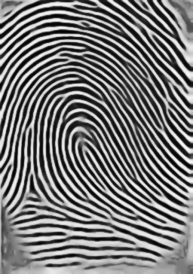
Улучшение изображения

Slide 15
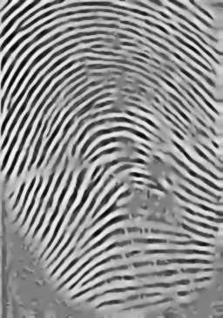
Улучшение изображения

Slide 16
Улучшение изображения
Попиксельная нормализация
Контекстная фильтрация
Фильтры Габора
Преобразование Фурье
Блочная
Непрерывная
Пирамидальное

Slide 17
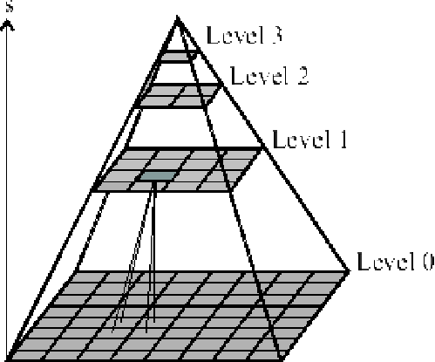
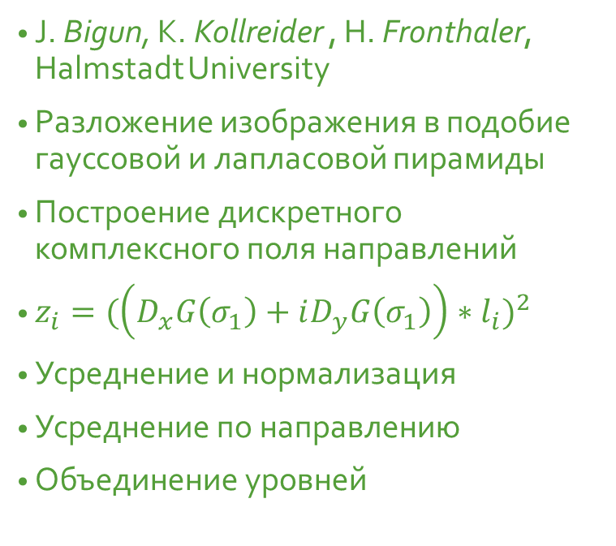
Улучшение изображения
J. Bigun, K. Kollreider , H. Fronthaler, Halmstadt University
Разложение изображения в подобие гауссовой и лапласовой пирамиды
Построение дискретного комплексного поля направлений
$z_{i}={(\left(D_{x}G\left(σ_{1}\right)+iD_{y}G\left(σ_{1}\right)\right)∗l_{i})}^{2}$
Усреднение и нормализация
Усреднение по направлению
Объединение уровней

Slide 18
Результаты
Распараллелен каждый этап
Без использования сепарабельности
Свёртка не оптимальна
Направленная фильтрация с применением общей и константной памяти
CPU: 7800 мс
CUDA: 50 мс

Slide 19
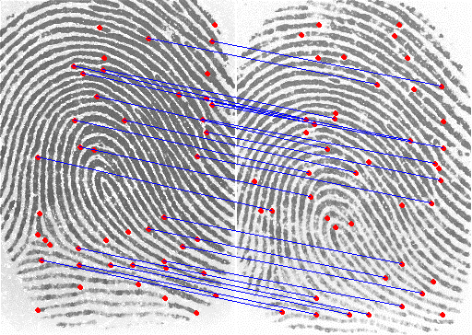
Распознавание по минуциям

Slide 20
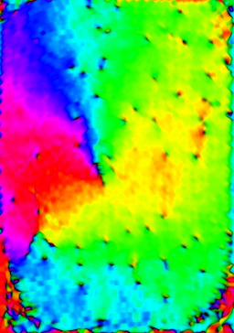
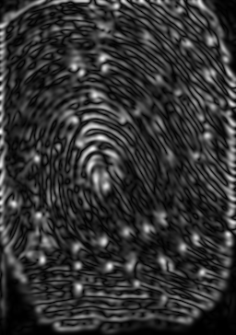
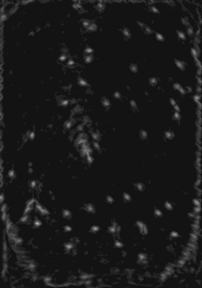
Выделение минуций
Бинаризация, утончение линий, выделение связей
Выделение минуций из изображения в оттенках серого

Slide 21
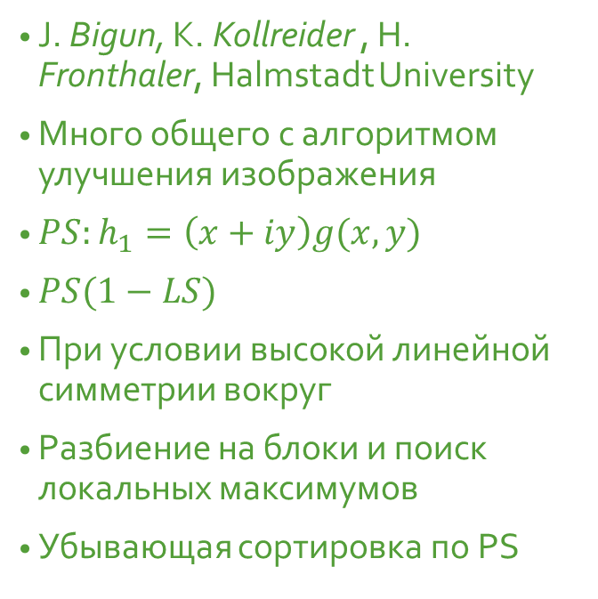
Выделение минуций
J. Bigun, K. Kollreider , H. Fronthaler, Halmstadt University
Много общего с алгоритмом улучшения изображения
${PS:h}_{1}=\left(x+iy\right)g(x,y)$
$PS(1−LS)$
При условии высокой линейной симметрии вокруг
Разбиение на блоки и поиск локальных максимумов
Убывающая сортировка по PS

Slide 22
Результаты
Параллелизация свёртки
Свёртки не оптимальны
Поиск максимумов последовательный
CPU: 10420 мс
CUDA: 60 мс

Slide 23
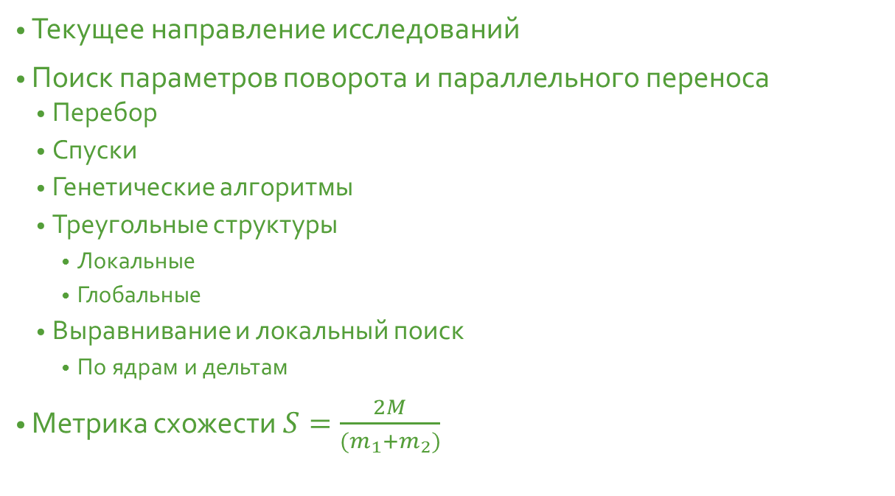
Сопоставление минуций
Текущее направление исследований
Поиск параметров поворота и параллельного переноса
Перебор
Спуски
Генетические алгоритмы
Треугольные структуры
Локальные
Глобальные
Выравнивание и локальный поиск
По ядрам и дельтам
Метрика схожести $S=\frac{2M}{(m_{1}{+m}_{2})}$

Slide 24
Сопоставление минуций

Slide 25
Двухуровневая архитектура
$$T=T_{ca}+max⁡(T_{cte}+T_{class},T_{te})+T_{m}$$

Slide 26
Спасибо!
Stanislav.Sartasov@lanit-tercom.com
Stanislav.Sartasov@gmail.com
http://code.google.com/p/cuda-fingerprinting/

